Slide 1
Лабораторная работа 6 Или пишем клиент-сервер на NIO и IO одновременно

Slide 2

Обзор лабы
Lib
Server
Client
TCP/UDP

Slide 3
Минутка стэндапа импровизации

Slide 4
Сериализация
Сериализация объекта представляет процесс перевода какой-либо структуры данных в последовательность битов. Обратной к операции сериализации является операция десериализации, т.е. восстановление начального состояния структуры данных из битовой последовательности. Существует два способа сериализации объекта: стандартная сериализация java.io.Serializable и «расширенная» сериализация java.io.Externalizable.
Данные в программе
010100100101001001
Все методы есть в документации

Slide 5
Интерфейс Serializable
При использовании Serializable применяется стандартный алгоритм сериализации.
• Запись в поток метаданных о классе, ассоциированном с объектом (имя класса, идентификатор SerialVersionUID, идентификаторы полей класса),
• Рекурсивная запись в поток описания суперклассов до класса Object (не включительно),
• Запись примитивных значений полей сериализуемого экземпляра, начиная с полей самого верхнего суперкласса,
• Рекурсивная запись объектов, которые являются полями сериализуемого объекта.
При этом ранее сериализованные объекты повторно не сериализуются, что позволяет алгоритму корректно работать с циклическими ссылками.

Slide 6
Особенности десериализации
Для выполнения десериализации под объект выделяется память, после чего его поля заполняются значениями из потока. Конструктор объекта при этом не вызывается.
Однако при десериализации будет вызван конструктор без параметров родительского несериализуемого класса, а его отсутствие повлечёт ошибку десериализации.
Выделение памяти
super();
Заполнение полей
Все методы есть в документации

Slide 7
Интерфейс Externalizable
При реализации интерфейса Externalizable вызывается пользовательская логика сериализации. Способ сериализации и десериализации описывается в методах writeExternal и readExternal.
Расширенный алгоритм сериализации может быть использован, если данные содержат «конфиденциальную» информацию. В этом случае имеет смысл шифровать сериализуемые данные и дешифровать их при десерилизации, что требует реализацию собственного алгоритма.
Все методы есть в документации

Slide 8
public class PersistentTime implements Serializable {
private static final long serialVersionUID = 8243L;
private Date time;
public PersistentTime() {
time = Calendar.getInstance().getTime();
}
public Date getTime() {
return time;
}
}
Все методы есть в документации

Slide 9
Что такое serialVersionUID
Для правильной работы сериализации и десериализации каждый сериализуемый класс должен иметь связанный с ним номер версии – serialVersionUID. Цель этого значения-убедиться, что классы, используемые отправителем (сериализуемым) и получателем (десериализуемым) сериализованного объекта, совместимы друг с другом.
private static final long serialVersionUID = 8243L;
Все методы есть в документации

Slide 10
Что такое serialVersionUID
serialVersionUID == 8243L
Версия 1
Последовательность
битов 1
Версия 2
Последовательность
битов 2
serialVersionUID == 48343L
Все методы есть в документации

Slide 11
Модификаторы и Сериализация
transient
Использование при описании поля класса модификатора transient позволяет исключить указанное поле из сериализации.
static
При стандартной сериализации поля, имеющие модификатор static, не сериализуются. Соответственно, после десериализации это поле значения не меняет.
final
Поля с модификатором final сериализуются как и обычные. За одним исключением – их невозможно десериализовать при использовании Externalizable
Все методы есть в документации

Slide 12
Сериализация. Класс ObjectOutputStream
Для сериализации объектов в поток используется класс ObjectOutputStream. Он записывает данные в поток.
Для создания объекта ObjectOutputStream в конструктор
передается поток, в который производится запись.
Для записи данных ObjectOutputStream использует ряд методов,
которые охватывают весь спектр данных, которые можно сериализовать.
Нас интересует void writeObject(Object obj).
Все методы есть в документации

Slide 13
Десериализация. Класс ObjectInputStream
Класс ObjectInputStream отвечает за обратный процесс - чтение ранее сериализованных данных из потока.
В конструкторе он принимает ссылку на поток ввода.
Функционал ObjectInputStream сосредоточен в методах,
предназначенных для чтения различных типов данных.
Нас интересует Object readObject().
Все методы есть в документации

Slide 14
public class FlattenTime {
public static void main(String [] args) {
PersistentTime time = new PersistentTime();
FileOutputStream fos = null;
ObjectOutputStream out = null;
try {
fos = new FileOutputStream("time.txt");
out = new ObjectOutputStream(fos);
out.writeObject(time);
out.close();
} catch(IOException ex) {
ex.printStackTrace();
}
}
}
Все методы есть в документации

Slide 15
public class InflateTime
{
public static void main(String[] args)
{
PersistentTime time = null;
FileInputStream fis = null;
ObjectInputStream in = null;
try {
fis = new FileInputStream("time.txt");
in = new ObjectInputStream(fis);
time = (PersistentTime)in.readObject();
in.close();
} catch(IOException ex) {
ex.printStackTrace();
} catch(ClassNotFoundException ex) {
ex.printStackTrace();
}
}
}
Все методы есть в документации

Slide 16
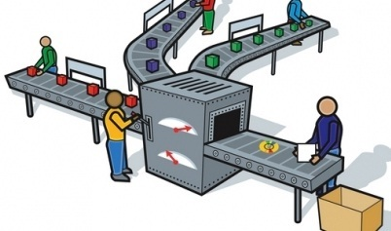
Stream API
Stream API это способ работать со структурами данных в функциональном стиле. Чаще всего с помощью stream в Java работают с коллекциями, но на самом деле этот механизм может использоваться для самых различных данных.
Все методы есть в документации

Slide 17
Stream API
Integer sumOddOld = 0;
for(Integer i: collection) {
if(i % 2 != 0) {
sumOddOld += i;
}
}
Integer sumOdd = collection.stream().filter(o -> o % 2 != 0).reduce((s1, s2) -> s1 + s2).orElse(0);
Integer sumOdd = collection.parallelStream().filter(o -> o % 2 != 0).reduce((s1, s2) -> s1 + s2).orElse(0);
Все методы есть в документации

Slide 18
Способы создания стримов
Способ создания стрима | Шаблон создания | Пример
1. Классический: Создание стрима из коллекции | collection.stream() | Collection<String> collection = Arrays.asList("a1", "a2", "a3"); Stream<String> streamFromCollection = collection.stream();
2. Создание стрима из значений | Stream.of(значение1,… значениеN) | Stream<String> streamFromValues = Stream.of("a1", "a2", "a3");
3. Создание стрима из массива | Arrays.stream(массив) | String[] array = {"a1","a2","a3"}; Stream<String> streamFromArrays = Arrays.stream(array);
4. Создание стрима из файла (каждая строка в файле будет отдельным элементом в стриме) | Files.lines(путь_к_файлу) | Stream<String> streamFromFiles = Files.lines(Paths.get("file.txt"))
5. Создание стрима из строки | «строка».chars() | IntStream streamFromString = "123".chars()
6. С помощью Stream.builder | Stream.builder().add(...)....build() | Stream.builder().add("a1").add("a2").add("a3").build()
Все методы есть в документации

Slide 19
Способы создания стримов
Способ создания стрима | Шаблон создания | Пример
7. Создание параллельного стрима | collection.parallelStream() | Stream<String> stream = collection.parallelStream();
8. Создание бесконечных стрима с помощью Stream.iterate | Stream.iterate(начальное_условие, выражение_генерации) | Stream<Integer> streamFromIterate = Stream.iterate(1, n -> n + 1)
9. Создание бесконечных стрима с помощью Stream.generate | Stream.generate(выражение_генерации) | Stream<String> streamFromGenerate = Stream.generate(() -> "a1")
Все методы есть в документации

Slide 20
Методы работы со стримами
Конвейерные
Терминальные
Конвейерные — возвращают другой stream, то есть работают как builder,
2. Терминальные — возвращают другой объект, такой как коллекция, примитивы, объекты, Optional и т.д.
Все методы есть в документации

Slide 21
Методы работы со стримами
Конвейерные
Терминальные
У stream'a может быть сколько угодно вызовов конвейерных вызовов и в конце один терминальный, при этом все конвейерные методы выполняются лениво и пока не будет вызван терминальный метод никаких действий на самом деле не происходит, так же как создать объект Thread, но не вызвать у него start.
Все методы есть в документации

Slide 22
Методы работы со стримами
Условие: дана коллекция строк Arrays.asList(«a1», «a2», «a3», «a1»)
Все методы есть в документации

Slide 23
Задача | Код примера | Результат
Вернуть количество вхождений объекта «a1» | collection.stream().filter(«a1»::equals).count() | 2
Вернуть первый элемент коллекции или 0, если коллекция пуста | collection.stream().findFirst().orElse(«0») | a1
Вернуть последний элемент коллекции или «empty», если коллекция пуста | collection.stream().skip(collection.size() — 1).findAny().orElse(«empty») | a1
Найти элемент в коллекции равный «a3» или кинуть ошибку | collection.stream().filter(«a3»::equals).findFirst().get() | a3
Вернуть третий элемент коллекции по порядку | collection.stream().skip(2).findFirst().get() | a3
Вернуть два элемента начиная со второго | collection.stream().skip(1).limit(2).toArray() | [a2, a3]
Выбрать все элементы по шаблону | collection.stream().filter((s) -> s.contains(«1»)).collect(Collectors.toList()) | [a1, a1]
Все методы есть в документации

Slide 24
Задача | Код примера | Результат
Найти существуют ли хоть один «a1» элемент в коллекции | collection.stream().anyMatch(«a1»::equals) | true
Найти существуют ли хоть один «a8» элемент в коллекции | collection.stream().anyMatch(«a8»::equals) | false
Найти есть ли символ «1» у всех элементов коллекции | collection.stream().allMatch((s) -> s.contains(«1»)) | false
Проверить что не существуют ни одного «a7» элемента в коллекции | collection.stream().noneMatch(«a7»::equals) | true
Все методы есть в документации

Slide 25
Задача | Код примера | Результат
Добавить "_1" к каждому элементу первой коллекции | collection1.stream().map((s) -> s + "_1").collect(Collectors.toList()) | [a1_1, a2_1, a3_1, a1_1]
В первой коллекции убрать первый символ и вернуть массив чисел (int[]) | collection1.stream().mapToInt((s) -> Integer.parseInt(s.substring(1))).toArray() | [1, 2, 3, 1]
Из второй коллекции получить все числа, перечисленные через запятую из всех элементов | collection2.stream().flatMap((p) -> Arrays.asList(p.split(",")).stream()).toArray(String[]::new) | [1, 2, 0, 4, 5]
Из второй коллекции получить сумму всех чисел, перечисленных через запятую | collection2.stream().flatMapToInt((p) -> Arrays.asList(p.split(",")).stream().mapToInt(Integer::parseInt)).sum() | 12
Условие: даны две коллекции collection1 = Arrays.asList(«a1», «a2», «a3», «a1») и collection2 = Arrays.asList(«1,2,0», «4,5»)
Все методы есть в документации

Slide 26
Задача | Код примера | Результат
Получить сумму чисел или вернуть 0 | collection.stream().reduce((s1, s2) -> s1 + s2).orElse(0) | 12
Вернуть максимум или -1 | collection.stream().reduce(Integer::max).orElse(-1) | 4
Вернуть сумму нечетных чисел или 0 | collection.stream().filter(o -> o % 2 != 0).reduce((s1, s2) -> s1 + s2).orElse(0) | 4
Задача | Код примера | Результат
Условие: Дана коллекция чисел Arrays.asList(1, 2, 3, 4, 2)
Все методы есть в документации

Slide 27
Примеры использования ForEach и Peek функций
Обе ForEach и Peek по сути делают одно и тоже, меняют свойства объектов в стриме, единственная разница между ними в том что ForEach терминальная и она заканчивает работу со стримом, в то время как Peek конвейерная и работа со стримом продолжается. Например, есть коллекция:
Collection<StringBuilder> list = Arrays.asList(new StringBuilder("a1"), new StringBuilder("a2"), new StringBuilder("a3"));
И нужно добавить к каждому элементу "_new" :
list.stream().forEach((p) -> p.append("_new")); // list - содержит [a1_new, a2_new, a3_new]
List<StringBuilder> newList = list.stream().peek((p) -> p.append("_new")).collect(Collectors.toList()); // и list и newList содержат [a1_new, a2_new, a3_new]
Все методы есть в документации

Slide 28
IO vs nio
IO | NIO
Потокоориентированный | Буфер-ориентированный
Блокирующий (синхронный) ввод/вывод | Неблокирующий (асинхронный) ввод/вывод
 | Селекторы
Все методы есть в документации

Slide 29
Потокоориентированный и буфер-ориентированный ввод/вывод
Потокоориентированный ввод/вывод подразумевает чтение/запись из потока/в поток одного или нескольких байт в единицу времени поочередно. Данная информация нигде не кэшируются. Таким образом, невозможно произвольно двигаться по потоку данных вперед или назад. Если вы хотите произвести подобные манипуляции, вам придется сначала кэшировать данные в буфере.
Данные считываются в буфер для последующей обработки. Вы можете двигаться по буферу вперед и назад. Это дает немного больше гибкости при обработке данных. В то же время, вам необходимо проверять содержит ли буфер необходимый для корректной обработки объем данных. Также необходимо следить, чтобы при чтении данных в буфер вы не уничтожили ещё не обработанные данные, находящиеся в буфере.
Все методы есть в документации

Slide 30
Блокирующий и неблокирующий ввод/вывод
Потоки ввода/вывода (streams) в Java IO являются блокирующими. Это значит, что когда в потоке выполнения (thread) вызывается read() или write() метод любого класса из пакета java.io.*, происходит блокировка до тех пор, пока данные не будут считаны или записаны. Поток выполнения в данный момент не может делать ничего другого.
Неблокирующий режим Java NIO позволяет запрашивать считанные данные из канала (channel) и получать только то, что доступно на данный момент, или вообще ничего, если доступных данных пока нет. Вместо того, чтобы оставаться заблокированным пока данные не станут доступными для считывания, поток выполнения может заняться чем-то другим.
Все методы есть в документации

Slide 31
Блокирующий и неблокирующий ввод/вывод
Каналы – это логические (не физические) порталы, через которые осуществляется ввод/вывод данных, а буферы являются источниками или приёмниками этих переданных данных. При организации вывода, данные, которые вы хотите отправить, помещаются в буфер, а он передается в канал. При вводе, данные из канала помещаются в предоставленный вами буфер.
Таким образом неблокирующий режим Java NIO позволяет использовать один поток выполнения для решения нескольких задач вместо пустого прожигания времени на ожидание в заблокированном состояний. Наиболее частой практикой является использование сэкономленного времени работы потока выполнения на обслуживание операций ввода/вывода в другом или других каналах.
Все методы есть в документации

Slide 32
Селекторы
Селекторы в Java NIO позволяют одному потоку выполнения мониторить несколько каналов ввода. Вы можете зарегистрировать несколько каналов с селектором, а потом использовать один поток выполнения для обслуживания каналов, имеющих доступные для обработки данные, или для выбора каналов, готовых для записи.
Channel
Thread
Selector
Channel
Channel
Все методы есть в документации

Slide 33
буферы
В стандратной библиотеке буфер представлен абстрактным классом Buffer и множеством его наследников. Основное отличие наследников - тип данных, который они будут хранить: byte, int, long и другие примитивные типы данных. Потому работа буфера будет рассмотрена на примере класса ByteBuffer.
Все методы есть в документации

Slide 34
буферы
Буфер можно считать ограниченной в размерах последовательностью данных одного типа с набором методов по манипуляции его содержимым. Отличительной особенностью этих методов является то, что они являются относительными - запись и чтение в буфер производится не в конкретное место, а относительно некоторого указателя; положение этого указателя изменяется с каждой операцией чтения/записи.
0
0
0
0
0
0
Все методы есть в документации

Slide 35
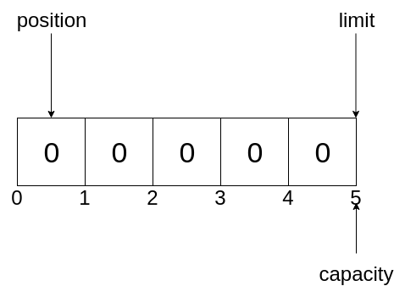
Указатели в буферах
Позиция (position) - положение этого указателя изменяется с каждой операцией чтения/записи.
Ёмкость (capacity) - это просто размер "массива", хранящего данные в буфере - больше этого количества положить в него никак не получится.
Лимит (limit) - это "индекс" во внутреннем массиве, дальше которого не может "зайти" позиция при чтении или записи.
Все методы есть в документации

Slide 36
Методы для работы с буферами
Для чтения из буфера предназначен метод get, с помощью которого можно считать из буфера один байт из места, на которое указывает маркер позиции (маркер при этом сместится на единицу) и множество его "коллег" (для чтения массива, а также всех примитивов, вроде char, double и т.д.).
Для записи существует метод put, и ситуация с ним аналогична методу get: запись происходит в место, на которое указывает position; маркер при этом перемещается;
Метод array возвращает массив, хранящий данные буфера.
Все методы есть в документации

Slide 37
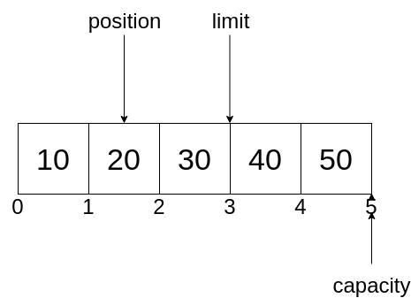
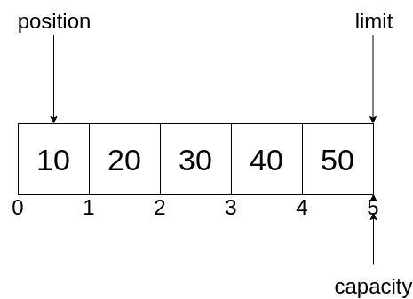
Методы для работы с буферами
Метод clear очень простой - он лишь сбрасывает все метки в начальное состояние: postion - на первый элемент, limit - на последний (capacity).
Все методы есть в документации

Slide 38
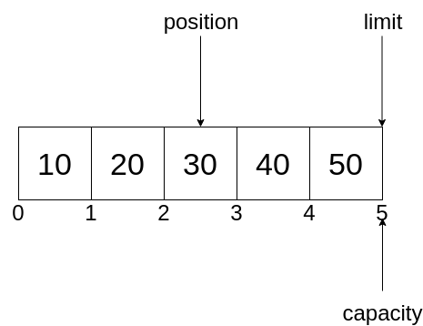
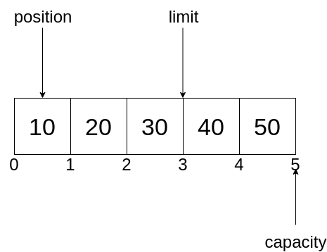
Методы для работы с буферами
Метод flip тоже весьма прост по своей сути: он устанавливает маркер limit на текущее значение position, после чего перемещает position на начало массива.
Все методы есть в документации

Slide 39
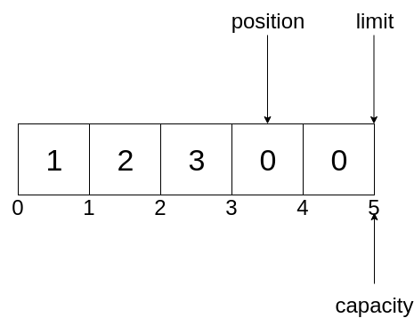
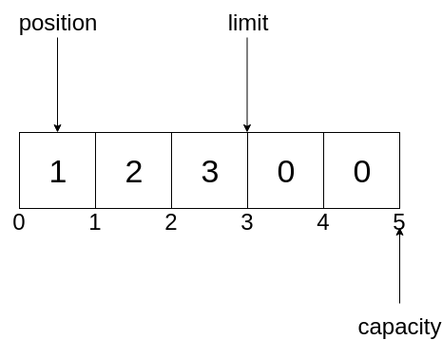
Методы для работы с буферами(FLIP)
Записали данные
Все методы есть в документации

Slide 40
Методы для работы с буферами(FLIP)
Так как канал при получении данных из буфера тоже будет использовать относительные методы get/put, то текущее состояние не подходит - в нём в канал будут отправлены последние 2 байта буфера, а не те, что записали ранее. Очевидно, что метку position следует переместить в начало буфера, чтобы чтение началось с него, а метку limit - на предыдущее место position, чтобы избежать считываания последних байт, являющихся "мусором".
Все методы есть в документации

Slide 41
Методы для работы с буферами
Подготовка данных: буфер очищается, в него записываются данные
Вызывается метод flip чтобы подготовить буфер к чтению из него
Данные считываются из буфера (например, каналом)
Все методы есть в документации

Slide 42
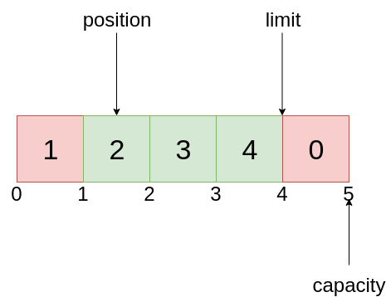
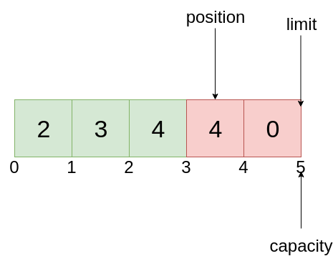
Методы для работы с буферами
Остаётся нерасмотренным ещё один вышеназванный метод - compact. Он перемещает данные между текущими маркерами position и limit в начало буфера, а сами маркеры помещает за пределы этих данных.
Все методы есть в документации

Slide 43
выделение буфера
allocate
wrap
allocateDirect
Первые методы немного похожи друг на друга - созданные с их помощью буферы будут основываться на обычных массивах байт. Разница лишь в том, что в первом случае этот массив будет создан вместе с буфером, а во втором массив будет явным образом передан "снаружи" (соответственно, его можно будет предварительно заполнить данными).
Следует понимать, что метод wrap не копирует массив, а использует именно его, так что все изменения содержимого массива отразятся и на буфере. Кроме того, к массиву буфера, созаднного этими методами, можно получить доступ с помощью метода array, и его также можно свободно модифицировать.
Все методы есть в документации

Slide 44
выделение буфера
allocate
wrap
allocateDirect
Остаётся метод allocateDirect. Он попытается выделить особый, системный буфер, оптимизированный под работу с вводом-выводом. Как результат, у него не будет никакого внутреннего массива, к которому можно получить доступ с помощью метода array, но зато он (в теории) должен эффективнее работать с асинхронными каналами.
Все методы есть в документации

Slide 45
Что такое сокет
Сокет — это программная (логическая) конечная точка, устанавливающая двунаправленную коммуникацию между сервером и одной или несколькими клиентскими программами. Сокет — это нечто “программное”. Другими словами, сокет не существует на физическом уровне. Прикладное программное обеспечение определяет сокет так, чтобы он использовал порты на основном компьютере для его реализации. Это позволяет программистам комфортно работать с низкоуровневыми деталями сетевых коммуникаций, такими как порты, маршрутизация и т. д., внутри прикладного кода.
Все методы есть в документации

Slide 46
TCP
Socket()
Socket()
Bind()
Listen()
Accept()
Connect()
запрос
Read()
Read()
ответ
Write()
Write()
Close()
Сервер
Клиент
Close()

Slide 47
UDP
Socket()
Socket()
Bind()
Bind()
запрос
Recvfrom()
Sendto()
ответ
Sendto()
Recvfrom()
Read()
Close()
Сервер
Клиент

Slide 48
Реализация
IO - TCP
IO - UDP
NIO - TCP
NIO - UDP
Socket
ServerSocket
DatagramPacket
DatagramSocket
SocketServerChannel
SocketChannel
Selector
Buffer
DatagramChannel
DatagramSocketChannel
Selector
Buffer
Все методы есть в документации

Slide 49
Бонус
Организация проекта
Создать parent-child проект с помощью maven. Parent проект будет содержать в себе проект клиента, сервера и библиотеки. Библиотеку нужно будет подключить через dependency к клиенту и серверу. С помощью parent pom все проекты будут собираться одной командой.

Slide 50
Бонус
“Сервер должен работать в однопоточном режиме” (c) se.ifmo.ru
Это НЕ значит, что сервер должен работать только с одним клиентом. Сервер должен работать с n клиентами, просто обрабатывать их в одном потоке.

Slide 51
Бонус
Пересылка данных
Можно создать специальные классы для запроса и для ответа. И, например, объявить в абстрактном классе Command (или в default методе интерфейса Command) метод для «перевода» класса команды в класс запроса (положить имя команды и её аргументы).
Класс ответа может содержать имя команды, от которой ответ получен, и сам ответ.
P.S. Лучше не передавать объекты коллекции

Slide 52
Бонус
Модули приложения
Простой вариант – сделать для каждого модуля класс с одним статическим методом, который и будет выполнять нужную функцию.

